Slide 1
Единицы силы. Динамометр.
Тест для 7 класса
11 вопросов

Slide 2
Вопрос 1. Какая единица принята в СИ основной для измерения сил?
А) Килограмм (кг).
Б) Ньютон (Н).
В) Метр (м).
Г) Правильного ответа нет.

Slide 3
Вопрос 2. Силу тяжести рассчитывают по формуле …
А) F = k∙∆l
Б) F= ρ ∙ g ∙ V
В) F = m ∙ g

Slide 4
Вопрос 3. Какова сила тяжести, действующая на мешок картофеля массой 50 кг?
А) 50 Н
Б) 100 Н
В) 500 Н
Г) 5000 Н

Slide 5
Вопрос 4. Определите вес лёгкого ведёрка с 2 литрами воды.
А) 10 Н
Б) 20 Н
В) 200 Н
Г) 100 Н

Slide 6
Вопрос 5. Каков вес человека, масса которого 70 кг?
А) 70 Н
Б) 700 Н
В) 7 кН
Г) 0,7 Н

Slide 7
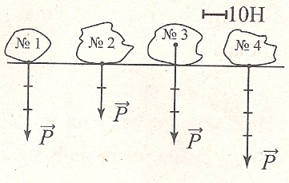
Вопрос 6. На каком рисунке вес камня, массой 4 кг, обозначен правильно?
А) № 1 Б) № 2 В) № 3 Г) № 4

Slide 8
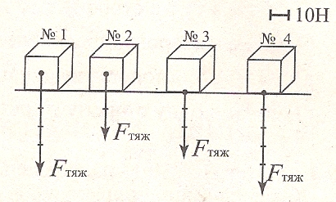
Вопрос 7. На каком рисунке сила тяжести, действующая на коробку массой 3 кг, обозначена правильно?
А) № 1 Б) № 2 В) № 3 Г) № 4

Slide 9
Вопрос 8. Какова масса коробки, если на неё действует сила тяжести, равная 500 Н?
А) 250 кг
Б) 500 кг
В) 50 кг
Г) 5000 кг

Slide 10
Вопрос 9. Найдите массу ящика, вес которого 600 Н.
А) 60 кг
Б) 600 кг
В) 6 кг
Г) 6000 кг

Slide 11
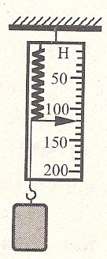
Вопрос 10. Какова цена деления шкалы изображённого здесь динамометра? Каков вес груза?
А) 10 Н; 120 Н
Б) 10 Н; 110 Н
В) 5 Н; 120 Н
Г) 20 Н; 120 Н

Slide 12
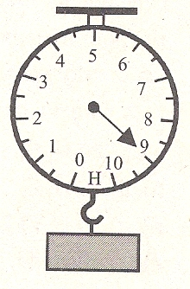
Вопрос 11. Определите цену деления шкалы динамометра? Какова сила тяжести, действующая на груза?
А) 1 Н; 9 Н
Б) 10 Н; 9 Н
В) 0,5 Н; 9 Н
Г) 0,5 Н; 10 Н

